Slide 1
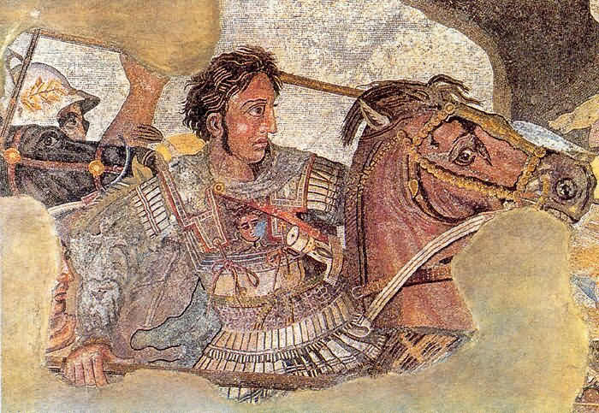
Александр Македонский
Презентация Губы Т.Н
учителя истории ОШ № 69 г. Запорожья.

Slide 2
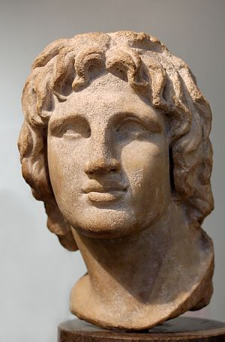
Предшественник: | Филипп II
Преемник: | Филипп III Арридей
Даты жизни - 336 г. до н.э. - 10 июня 323 г. до н. э.
Вероисповедание: | древнегреческая религия
Рождение: | 20 июля 356 до н. э. Пелла, Древняя Македония
Смерть: | 10 июня 323 до н. э. (32 года) Вавилон, Македонская империя
Место погребения: | Александрия, Египет
Род: | Аргеады
Отец: | Филипп II Македонский
Мать: | Олимпиада Эпирская
Супруга: | 1) Роксана 2) Статира 3) Парисат
Дети: | 1) Геракл (внебрачный, отБарсины) 2) Александр (от Роксаны)

Slide 3
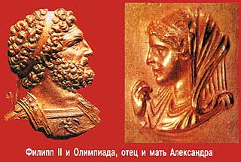

Slide 4
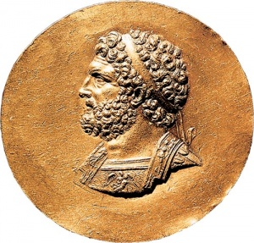
Филипп II вошёл в историю больше как отец Александра Великого, хотя осуществил наиболее трудную, первоначальную задачу укрепления Македонского государства и фактического объединения Греции в рамках Коринфского союза. В дальнейшем его сын воспользовался сильной, закалённой в боях армией, сформированной Филиппом, для создания своей необъятной, но быстро развалившейся империи.
Заботился о
воспитании сына,
Пригласил ему в учителя
Аристотеля

Slide 5
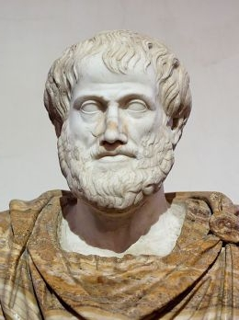
Аристотель – выдающийся философ античности, который воспитал Александра как все-
сторонне развитого юношу, стремящегося познать все тайны мира.
Филиппу я обязан тем, что живу, а Аристотелю тем,
что живу достойно

Slide 6
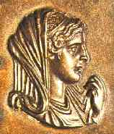
Олимпиада – мать
Александра, любя сына,
заботилась о его суровом воспитании в духе воинов –
спартанцев, понимая, что в будущем Александру
выпадет много испытаний.

Slide 7
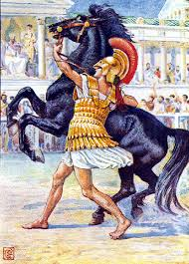
Ум, наблюдательность и смелость Александра
проявились в случае с
укрощением коня Буцефала.
Филипп II сказал сыну с гордостью: « Ищи, сын мой, царство по себе, Македония для тебя слишком мала».

Slide 8
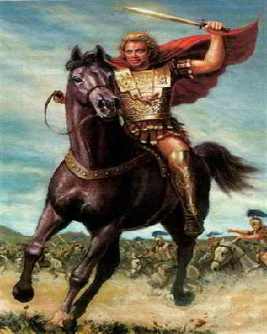
Любимый конь Александра Буцефал был куплен его отцом Филиппом за 13 талантов
(примерно 340 кг серебра). На том месте, где в бою погиб его конь, Александр основал город Буцефал – единственный в мире город, названный именем лошади.

Slide 9
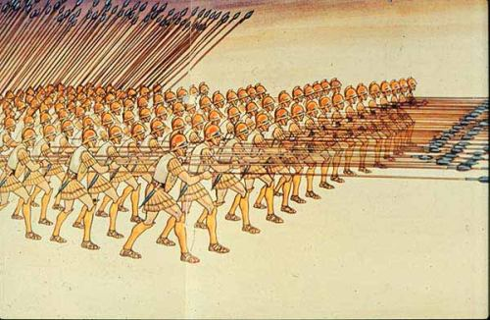
Александр с детства мечтал о подвигах и битвах. Видя успехи отца, он говорил своим друзьям: «Пока мы вырастем, отец завоюет всё и нам ничего не достанется».

Slide 10
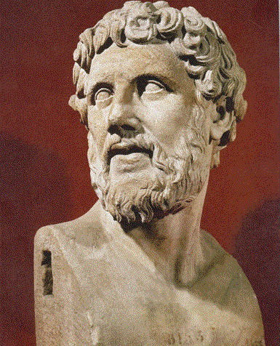
Александр прочитал в
трудах философа
Демокрита, что существует
не одна, а множество Вселенных и в отчаянии воскликнул: « А ведь я
ещё не завоевал эту!»
Демокрит

Slide 11
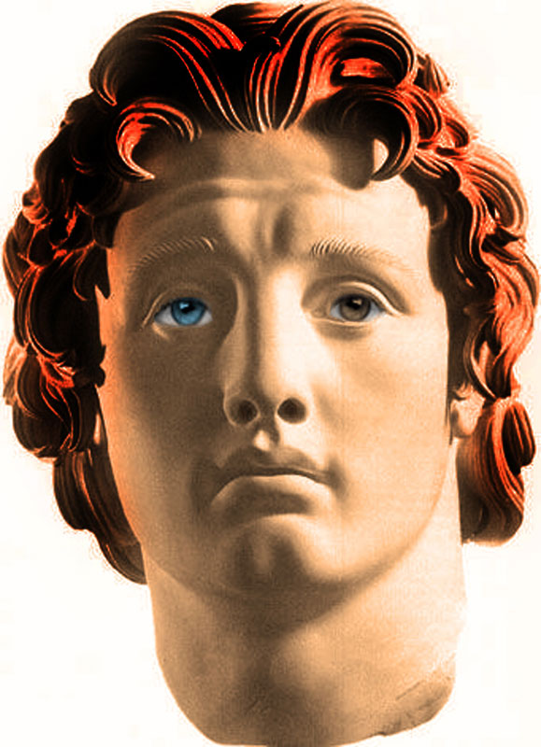
Не многие знают, что у Александра Великого были глаза разного цвета. А именно Карий и голубой. Это редчайшее явление называется – гетерохромия и встречается оно только у 1 % населения земли.

Slide 12
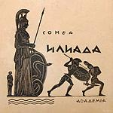
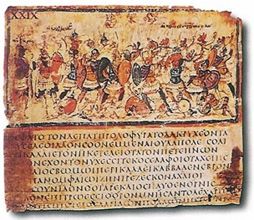
Александр любил литературу и много читал.
Он говорил, что чтение «Илиады» – это средство воспитать в себе военную доблесть. Экземпляр издания, исправленного Аристотелем и известного как «Илиада в шкатулке», Александр всегда имел при себе и клал вместе с кинжалом под подушку.

Slide 13
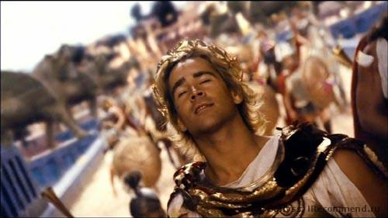
Когда приближенные спросили Александра, отличавшегося быстротой ног, не пожелает ли он состязаться в беге на Олимпийских играх, он ответил: «Да, если моими соперниками будут цари»

Slide 14
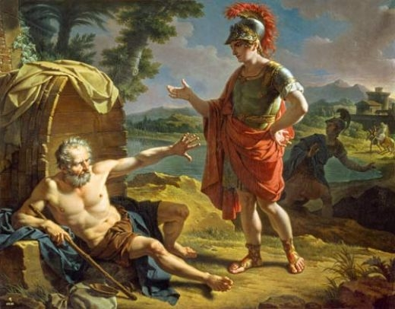
Александр приветствовал Диогена и спросил его, не нуждается ли он в чем-нибудь; все его желания будут немедленно исполнены. "У меня одно желание, - ответил мудрец, - чтобы ты отошел в сторону и не заслонял мне солнца". Александр улыбнулся и сказал: "Если бы я не был Александром, я хотел бы быть Диогеном".

Slide 15
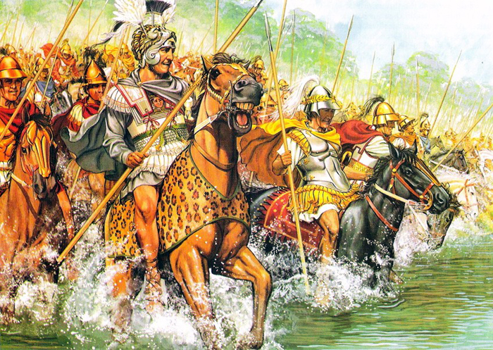
Александр понимал риск задуманного похода: война должна была привести либо к полному успеху, либо закончиться быстрым провалом и гибелью Македонии. Поэтому накануне выступления Александр роздал оставшееся у него имущество близким и друзьям. Один из них, удивленный такой щедростью, спросил царя: «Что же ты оставляешь себе? - Надежду,» - ответил царь.

Slide 16
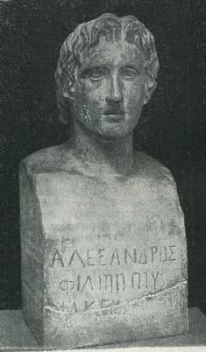
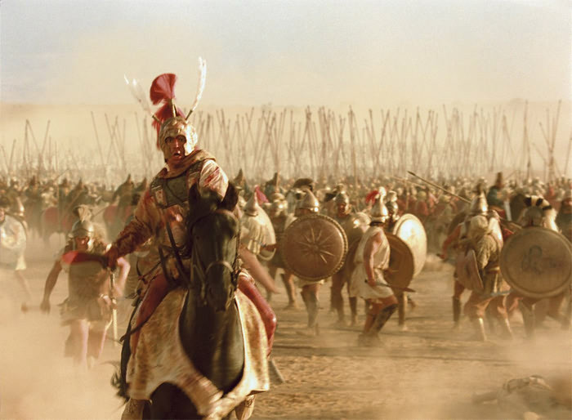
Полководец Александр Македонский знал в лицо и по имени 30 000 солдат своего войска.

Slide 17
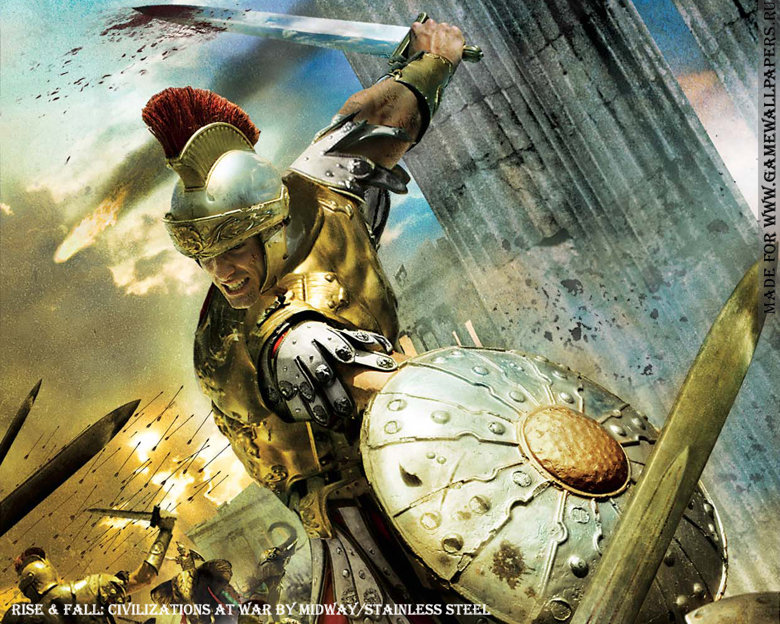
Очень часто Александр бросался в гущу схватки, список его ран перечисляет Плутарх
«При Гранике его шлем был разрублен мечом, проникшим до волос… под Иссом — мечом в бедро… под Газой он был ранен дротиком в плечо, под Маракандой — стрелой в голень так, что расколотая кость выступила из раны; в Гиркании — камнем в затылок, после чего ухудшилось зрение и в течение нескольких дней он оставался под угрозой слепоты; в области ассаканов — индийским копьём в лодыжку… В области маллов стрела длиною в два локтя, пробив панцирь, ранила его в грудь; там же… ему нанесли удар булавой по шее»

Slide 18
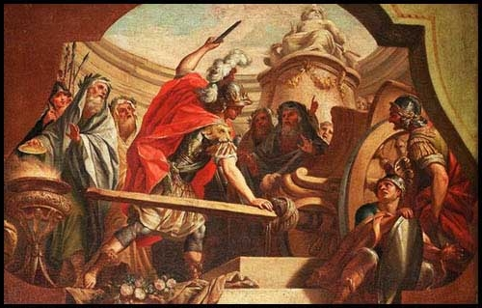
В Гордии, одном из городов Фригии, македонский царь увидел колесницу, дышло которой было закреплено сложнейшим узлом, затвердевшим от времени, Существовало предание, что тот, кто сумеет распутать этот узел, освободить дышло и ярмо, станет владыкой мира. Честолюбивый и тщеславный Александр сразу же решил любым способом добиться успеха. Однако узел не поддавался никаким усилиям. Александр, не долго думая, выхватил меч и разрубил веревки. Окружавшие царя придворные льстецы тотчас усмотрели в этом благоприятное предзнаменование и предвещали Александру покорение вселенной.

Slide 19
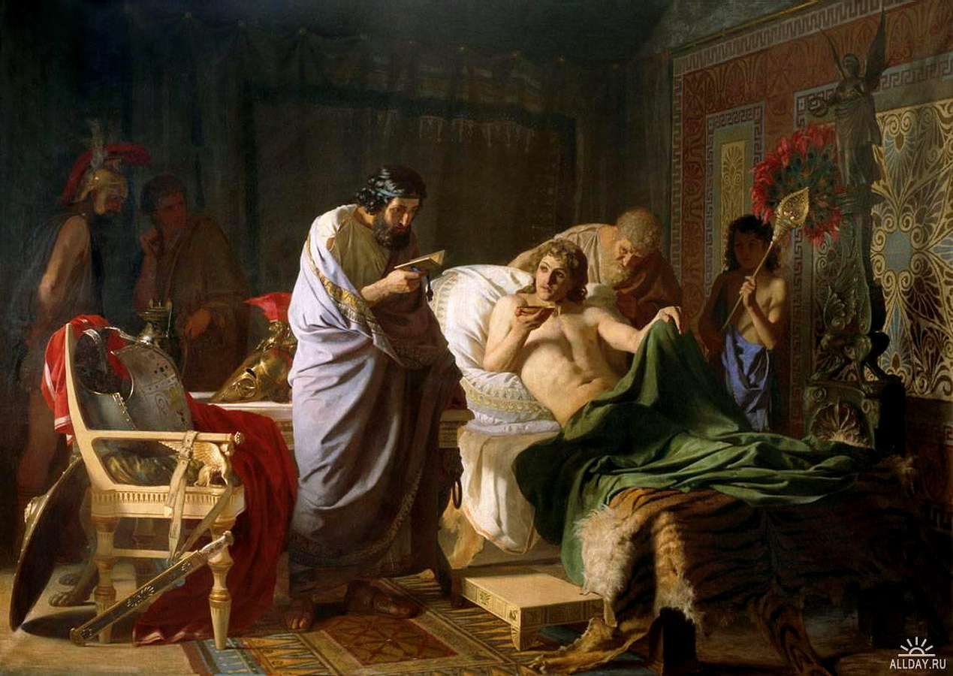
Вечером перед битвой при Иссе Александр искупался в холодной воде и простудился.
Едва живой, в жару, он позвал своего врача. В это время ему принесли письмо от его
полководца Пармениона, в котором говорилось об измене врача, якобы подкупленного
Дарием с целью отравы Александра. Царь решил довериться врачу и судьбе. Он выпил
чашу с лекарством и уснул, а наутро проснулся здоровым и полным сил.
:

Slide 20
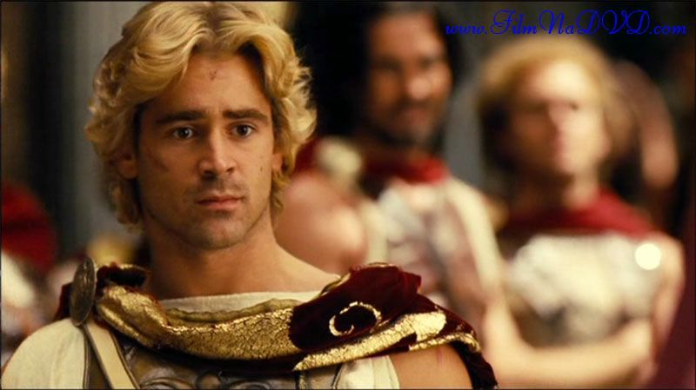
Огромная добыча позволила победителю щедро вознаградить войска и отправить большие богатства на родину друзьям и родным. Своему воспитателю Леониду Александр послал благовоний на огромную сумму в 600 талантов. Это было исполнение клятвы, которую Александр, еще мальчиком, дал самому себе. Однажды во время жертвоприношения он бросил в огонь целую пригоршню ладана и ароматный дым густым столбом поднялся к небу. Леонид, не успевший удержать мальчика, сердито сказал ему: "Нечего транжирить то, что не тобой добыто. Вот, когда завоюешь страну, обильную благовонными деревьями, тогда и будешь бросать ладан пригоршнями". Посылая Леониду ладан, тщеславный Александр хотел напомнить ему об этих словах и похвалиться своими успехами.

Slide 21
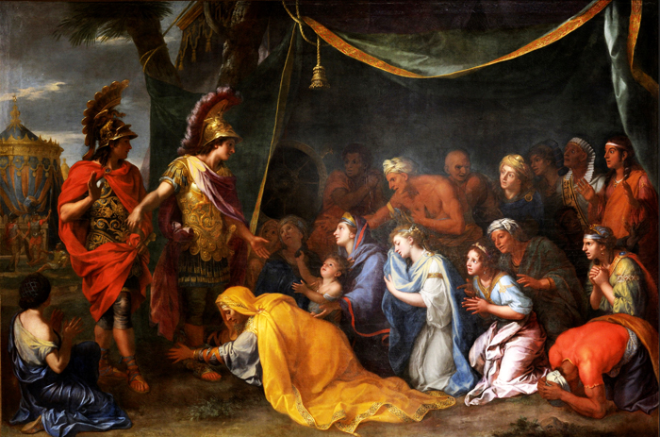
Вскоре после победы при Иссе тосковавший без своей семьи Дарий прислал к Александру послов, предлагая заключить мир. Дарий предлагал Александру союз и огромный выкуп, лишь бы тот вернул ему попавших в плен мать, жену и дочерей. Приближенные в один голос советовали Александру согласиться на столь выгодные условия. Слово взял старый Парменион, ближайший сподвижник Филиппа, замещавший царя, когда тот уезжал куда-либо. "Если бы я был Александром, - сказал он, - я бы принял предложения Дария". "Если бы я был Парменионом, - быстро перебил его Александр, - я бы тоже принял!"

Slide 22
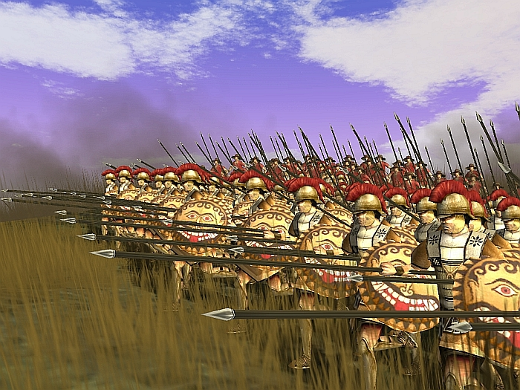
Устрашенные многочисленностью неприятельского войска полководцы во главе с Парменионом явились в палатку Александра и умоляли его, если уж он твердо решил дать здесь сражение, не дожидаться утра, а воспользоваться темнотой, которая скроет численное превосходство персов. "Я не краду побед по ночам!" - отвечал Александр и, отпустив приближенных, заснул крепким сном.

Slide 23
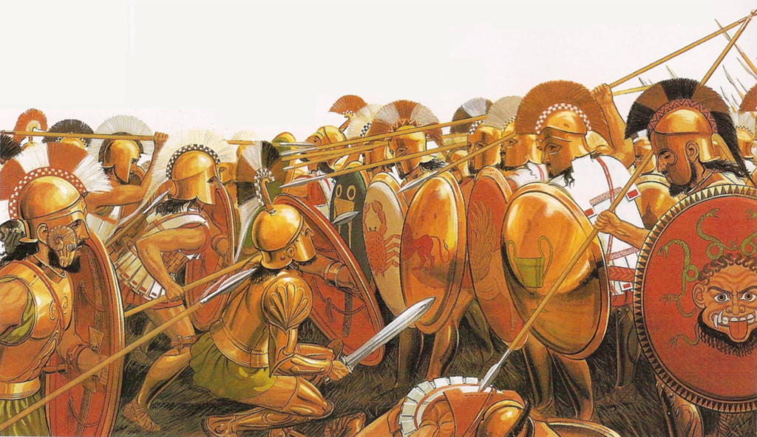
В битве при Гавгамелах особенно ярко проявилась наиболее характерная черта Александра - любовь к риску: нависшая угроза заставила бы более осторожного полководца направить часть сил на помощь Пармениону - без обоза македонская армия не смогла бы продержаться во вражеской стране. Но Александр не хотел отвлекать ни одного солдата от задуманного им решающего удара. - Сейчас не время думать об обозе, - отвечал он Пармениону. - Если мы погибнем, обоз нам уже не понадобится; если победим, тем более нечего бояться. Вместо своего обоза мы захватим неприятельский.

Slide 24
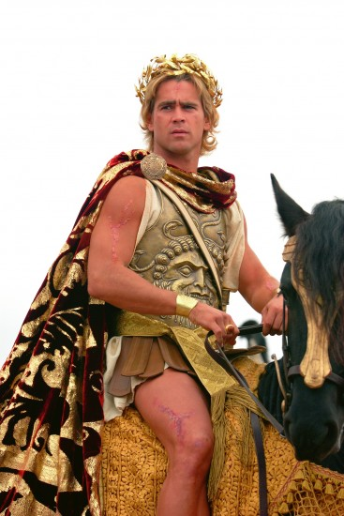
Безудержная щедрость Александра, его пренебрежительное отношение к богатствам, которые ему никогда не приходилось добывать долгим и терпеливым трудом, приняли теперь поистине исключительные размеры. Когда из дворца вывозили персидское золото, Александр заметил неизвестного ему воина, шатавшегося под тяжестью взваленной им на себя ноши. Желая поощрить его усердие, царь закричал ему: "Ноша покажется тебе легче, если ты потащишь ее не на телегу, а к себе в палатку!" С этими словами царь приказал передать воину в собственность все золото, которое тот нес.

Slide 25
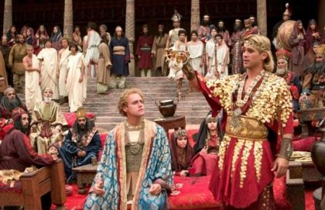
Еще более крупные подарки Александр делал своим друзьям и приближенным. Когда об этом узнала его мать Олимпиада, она написала сыну: "Раньше, когда ты еще не был так богат, ты приобретал друзей, делая подарки. Теперь же твои подарки столь огромны, что они ставят людей на один уровень с царями: вместо того, чтобы приобретать друзей, ты множишь соперников". Тщеславие не позволило Александру послушаться совета матери. Она была единственным человеком, упреки которого Александр выслушивал без гнева, но и ей не позволял царь вмешиваться в свои дела.

Slide 26
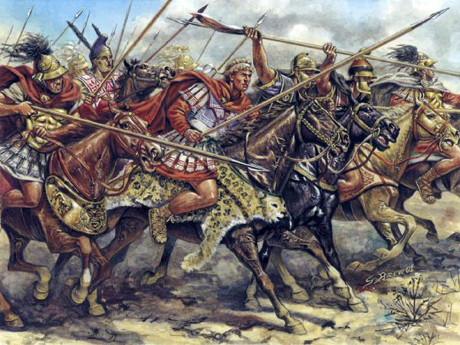
Взяв небольшой отряд всадников, Александр начал преследование бактрийцев, увозивших Дария. Царь поставил целью во что бы то ни стало нагнать беглецов и не давал своим людям ни сна, ни отдыха. Измученные бешеной скачкой и отсутствием воды, всадники и лошади пришли в совершенное изнеможение. Однажды в полуденный зной отряду повстречались погонщики мулов, у которых в мехах было немного воды. Видя, что царь изнемогает от жажды, погонщики налили ему полный шлем драгоценной влаги.

Slide 27
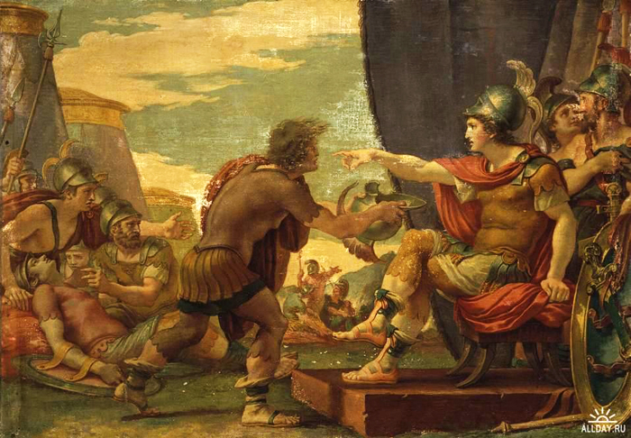
Александр осторожно взял шлем обеими руками и собрался уже пить, как увидел, что все окружающие с жадностью смотрят на него.
Преодолев муки жажды, царь вылил воду и сказал: "Я не стану пить один без моих товарищей! Пусть мы все будем в одинаковом положении". Великодушие Александра вызвало восторг его спутников. Теперь царь был уверен, что они для него сделают все, что только в человеческих силах.

Slide 28
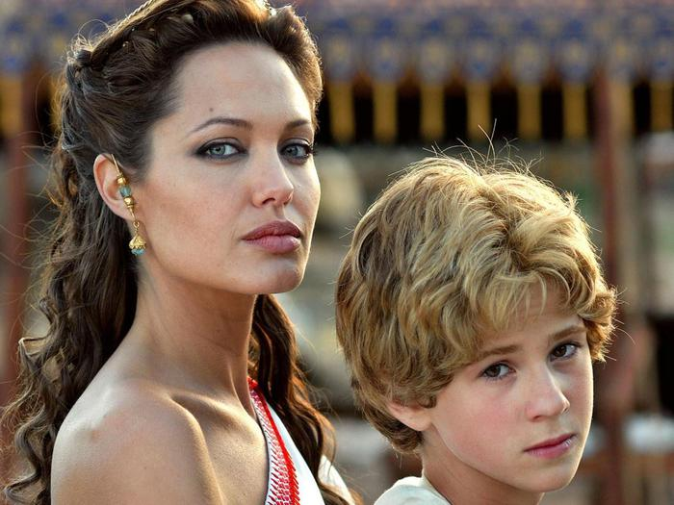
Однажды, прочтя длинное письмо Антипатра с обвинениями против Олимпиады,
Александр сказал: «Антипатр не знает, что одна слеза матери заставит забыть тысячи таких писем».

Slide 29
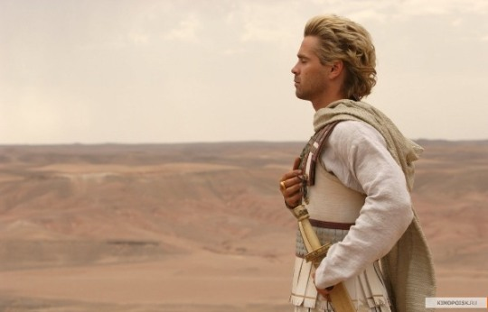
Всё своё ношу с собой

Slide 30
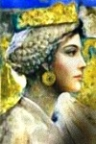
Роксана - бактрийская княжна, стала первой женой Александра в 327 до н. э. Её возраст оценивают в 14-16 лет, Александру было 29 лет. По свидетельству источников Александр действительно влюбился в Роксану. В 323 до н. э. она родила сына Александра спустя месяц после смерти отца, Александра Великого. Убита вместе с сыном диадохом Кассандром в 309 до н. э..

Slide 31
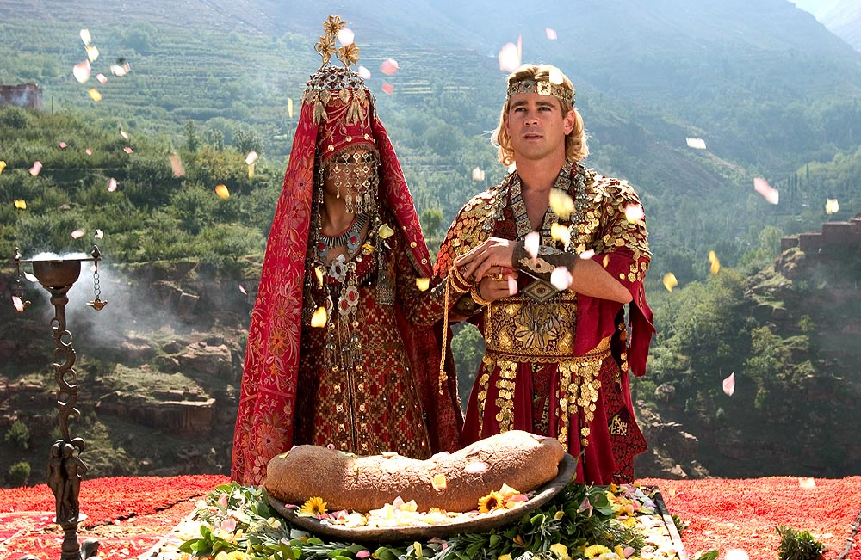
Статира - (также именуется Барсиной) — старшая дочь персидского царя Дария от Статиры, стала 2-й женой Александра в 324 до н. э. видимо из политических соображений великого завоевателя, которому исполнилось тогда 32 года. Её возраст на момент свадьбы оценивается в 21 год. Убита из ревности Роксаной в323 году до н. э.

Slide 32
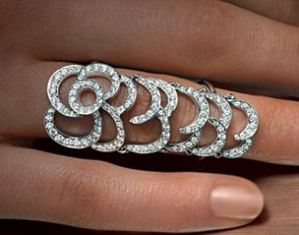
Чтобы закрепить за собой права на персидский престол, Александр Македонский взял в жены прекрасную Парисатиду, дочь Артаксеркса III Оха. Однажды Александр и Парисатида гуляли в саду и увидели пышно цветущее деревце миндаля. Восхищенный Александр воскликнул, что у цветка миндаля, должно быть, больше десятка лепестков. На это Парисатида смело возразила царю, что лепестков всего пять. Когда цветок сорвали и принесли Александру, он убедился, что Парисатида права. Но не разгневался, а приказал мастерам изготовить для Парисатиды драгоценное кольцо, где у цветка миндаля было бы пять лепестков, но одновременно более десятка. Мастера изготовили кольцо, покрывшее целиком палец царицы ажурными лепестками с драгоценными каменьями. Мотив «Пятилистник Александра Македонского» стал традиционным в малоазиатском ювелирном искусстве.
Парисатида — дочь персидского царя Артаксеркса III, ставшая 3-й женой Александра одновременно со Статирой в 324 до н. э.. Судьба неизвестна.

Slide 33
Вижу, что будет великое состязание на моей могиле

Slide 34
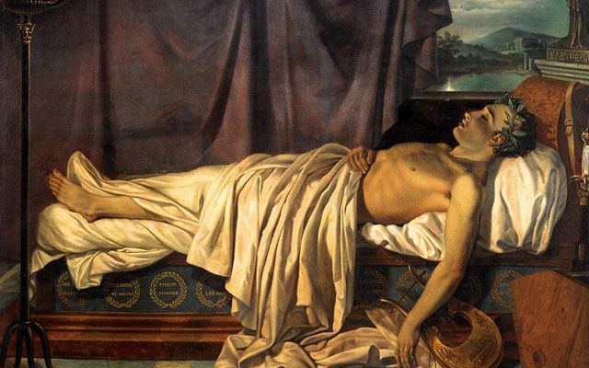
По преданию, Александр Македонский, завещал похоронить в простом саванне(Вам не кажется что саванн это обычная детская пелёнка, для взрослого?) и таким образом, что бы ладони были обращены наружу. «Почему?» - спросили его. «Что б Господь видел, что ничего из этого мира я с собой не взял» – был ответ завоевателя половины мира. Какая мудрость!

Slide 36
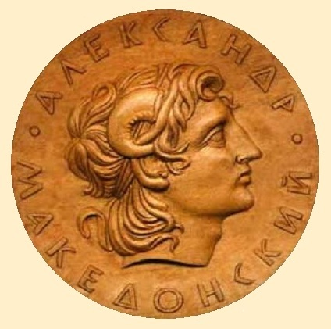
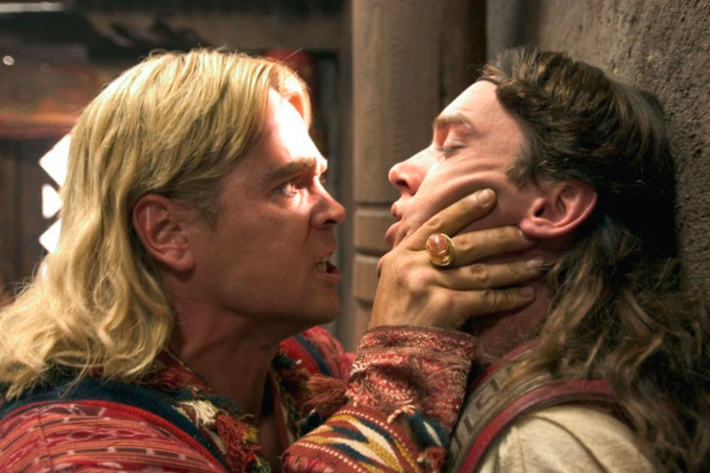
Личность
Александра
Македонского
-своенравный
-властолюбивый
-жестокий
-упрямый
-любовь к роскоши
-тщеславный
-нетерпение
к инакомыслию
-неумолимый
завоеватель
- честолюбивый
целеустремлённый
мужественный
сильный
решительный
умный
прекрасное образование
личная храбрость
полководческий талант
простота в общении

Slide 38
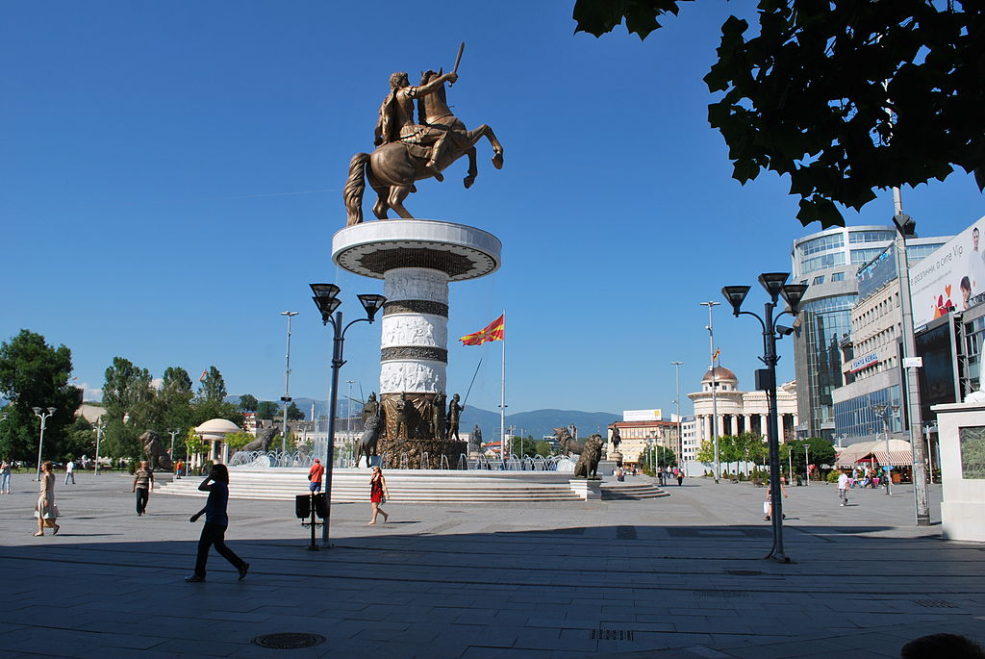
Памятник Александру на площади Македония в Скопье
«Если бы это было возможно, я хотел бы вернуться после смерти, чтобы узнать, как на самом деле люди относятся к тому, что я сделал.»

